Slide 1




Slide 2



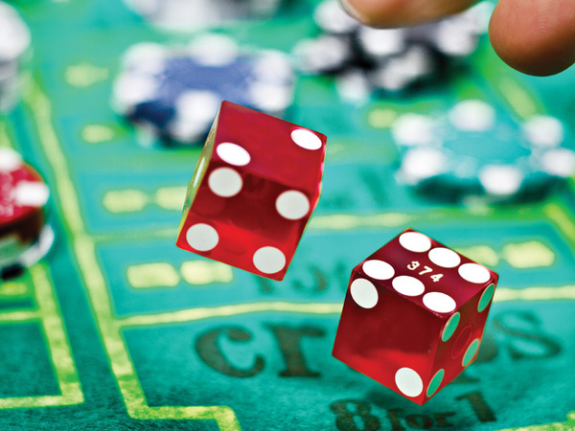

Slide 3


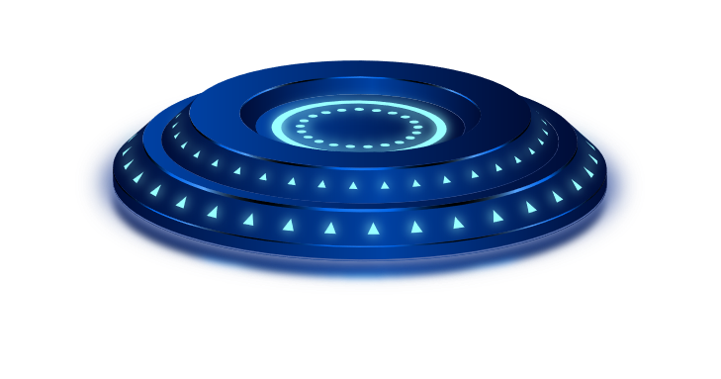
Cách chơi : Mỗi HS (theo nhóm) gieo xúc xắc 1 lần, để xác định cá nhân thuộc nhóm nào, thực hiện nhiệm vụ gì. Mỗi nhóm tổng hợp kết quả của nhóm mình, chia sẻ kết quả trước lớp, GV
hoặc một HS ghi lại kết quả lên bảng.

Slide 4
Mỗi nhóm có bao nhiêu bạn, nhóm nào nhiều bạn nhất?
Viết tỉ số mô tả số lần lặp lại của khả năng "xuất hiện mặt 1 chấm" so với tổng số lần gieo xúc xắc

Slide 5




Slide 6


Slide 7

Cô và Kobi chuẩn bị đi siêu thị. Các con hãy hoàn thành bài tập sau để giúp Kobi mua được món bánh yêu thích nhé!

Slide 8
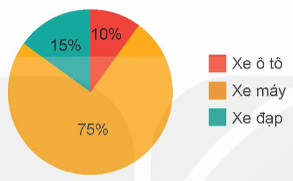
1
Biểu đồ dưới đây cho biết tỉ số phần trăm các loại xe đang gửi trong bãi đỗ xe.
Quan sát biểu đồ và trả lời câu hỏi.
a) Trong bãi đỗ xe đó, loại xe nào có nhiều nhất?
b) Số xe ô tô chiếm bao nhiêu phần trăm số xe gửi trong bãi?
c) Biết trong bãi có 30 xe đạp. Hỏi trong bãi hiện có tất cả bao nhiêu xe?

Slide 9
Quan sát biểu đồ và trả lời câu hỏi.
a) Trong bãi đỗ xe đó, loại xe nào có nhiều nhất?
Trong bãi đỗ xe đó, xe máy có số lượng nhiều nhất (chiếm 75% phần trăm số xe gửi trong bãi).

Slide 10
Quan sát biểu đồ và trả lời câu hỏi.
b) Số xe ô tô chiếm bao nhiêu phần trăm số xe gửi trong bãi?
Số xe ô tô chiếm 10% số xe gửi trong bãi.

Slide 11
Quan sát biểu đồ và trả lời câu hỏi.
c) Biết trong bãi có 30 xe đạp. Hỏi trong bãi hiện có tất cả bao nhiêu xe?
30 xe đạp chiếm 15% số xe gửi trong bãi.
Vậy 1% số xe gửi trong bãi là: 30 : 15 = 2 (chiếc). Trong bãi hiện có số xe là: 2 × 100 = 200 (chiếc).

Slide 12


Bánh ngon quá đi thôi! Cảm ơn các bạn nhé!

Slide 13

Mẹ ơi, con đang cảm thấy cơ thể nóng ran lên!

Slide 14

Các con hãy thực hiện bài tập sau để giúp Kobi nhanh chóng được đến trạm sửa chữa nhé!

Slide 15
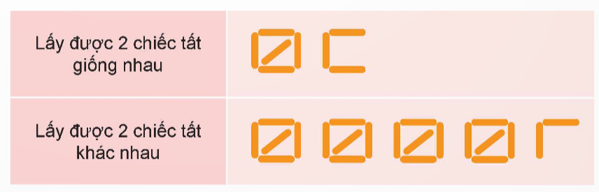
2
Mỗi buổi sáng, Rô-bốt đều tự tạo một bất ngờ cho chính mình bằng cách lấy ra 2 chiếc tất mà không nhìn vào ngăn tủ. Kết quả là có ngày Rô-bốt lấy được hai chiếc tất giống nhau, cũng có ngày Rô-bốt lấy được hai chiếc tất khác nhau. Dưới đây là bảng kiểm đếm ghi lại kết quả việc lấy tất của Rô-bốt trong tháng 4.

Slide 16
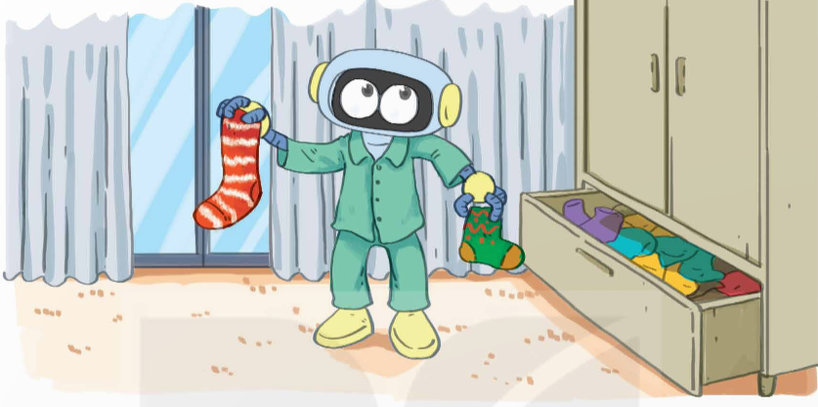

Viết tỉ số để mô tả số lần lặp lại của khả năng “lấy được 2 chiếc tất khác nhau” trong số các lần lấy tất của Rô-bốt trong tháng 4
Tổng số lần lấy tất trong tháng 4 là: 8 + 22 = 30 (lần)
Tỉ số mô tả số lần lặp lại của khả năng “lấy được 2 chiếc tất khác nhau” trong số các lần lấy tất của Rô-bốt trong tháng 4 là: $\frac{22}{30}$ hay $\frac{11}{15}$

Slide 17

Trong lúc chờ bác sĩ sửa lại cánh quạt và nạp thêm pin cho Kobi, các con hãy hoàn thành bài tập sau nhé!
Kobi bị sốt do cánh quạt tản nhiệt bị hỏng rồi.

Slide 18
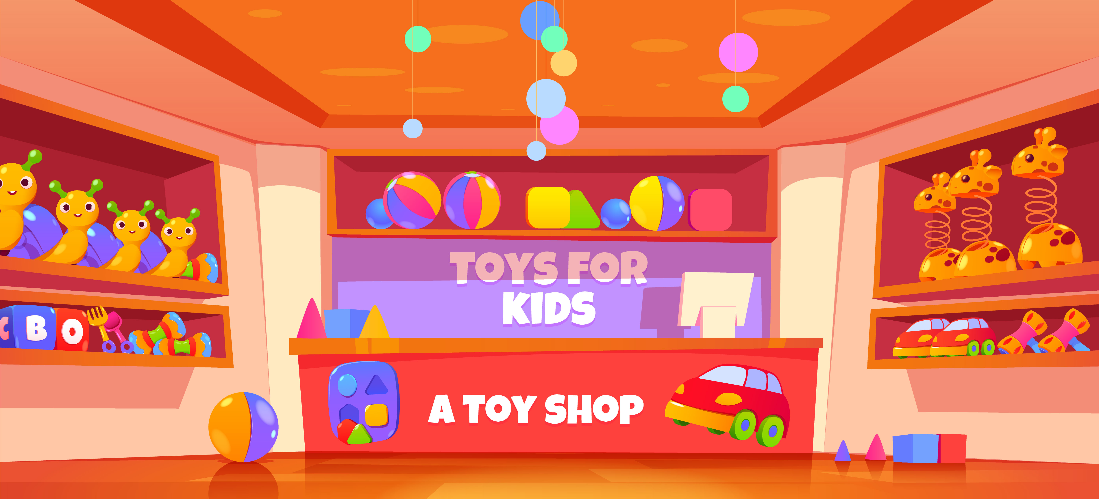
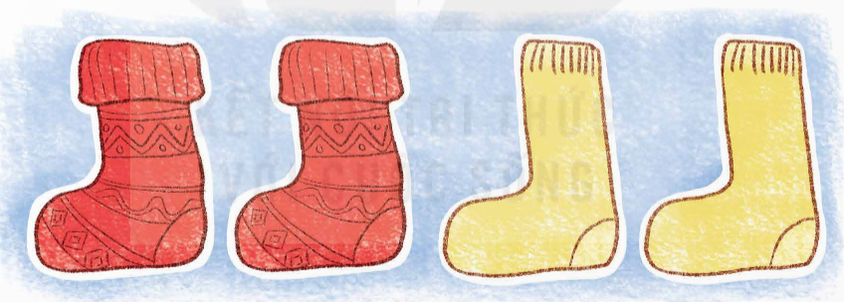
3
a) Vẽ 4 chiếc tất và tô màu 2 chiếc tất bởi màu đỏ, 2 chiếc tất bởi màu vàng rồi cắt rời những chiếc tất đó.
Nhắm mắt, lấy 2 chiếc tất bất kì từ những chiếc tất đó, quan sát màu, ghi lại kết quả và trả lại 2 chiếc tất đó. Thực hiện 10 lần như vậy.

Slide 19
b) Viết tỉ số để mô tả số lần lặp lại của khả năng “lấy được 2 chiếc tất cùng màu" trong số các lần lấy 2 chiếc tất ở trên.
Chẳng hạn thu được kết quả như sau:
Khả năng | Số lần
Lấy được 2 chiếc tất giống nhau | 3
Lấy được 2 chiếc tất khác nhau | 7

Slide 20
3
c) Nếu mỗi lần chỉ lấy 2 chiếc tất bất kì thì ta có chắc chắn lấy được 2 chiếc tất cùng màu hay không?
– Nếu mỗi lần chỉ lấy 2 chiếc tất bất kì thì không chắc chắn lấy được 2 chiếc tất cùng màu.
– Nếu mỗi lần lấy 3 chiếc tất bất kì thì chắc chắn lấy được 2 chiếc tất cùng màu.

Slide 21

Kobi đã khoẻ lại rồi! Cô cảm ơn các con đã giúp đỡ mẹ con cô nhé!

Slide 22


Slide 23
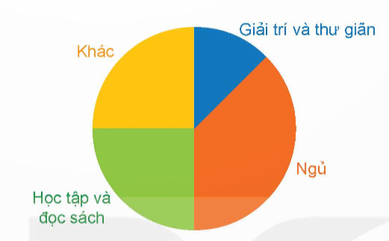
3
Chọn câu trả lời đúng.
Biểu đồ dưới đây cho biết tỉ số phần trăm thời gian dành cho các hoạt động trong ngày thứ Sáu hằng tuần của Rô-bốt.

Slide 24
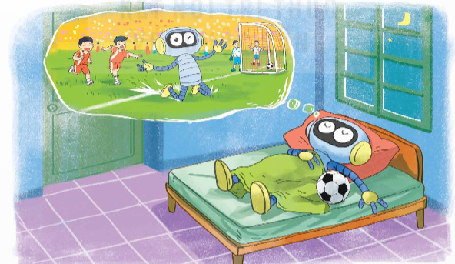
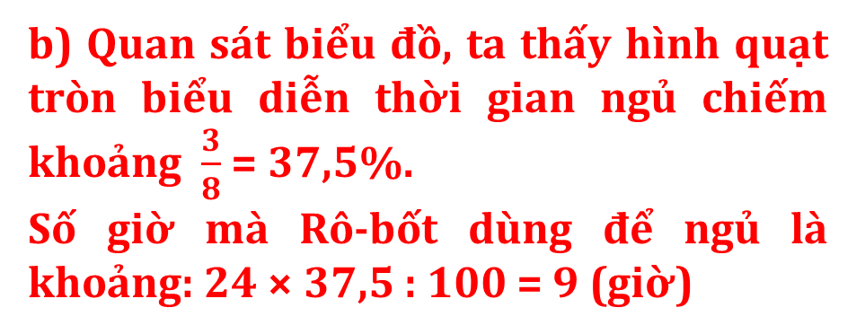
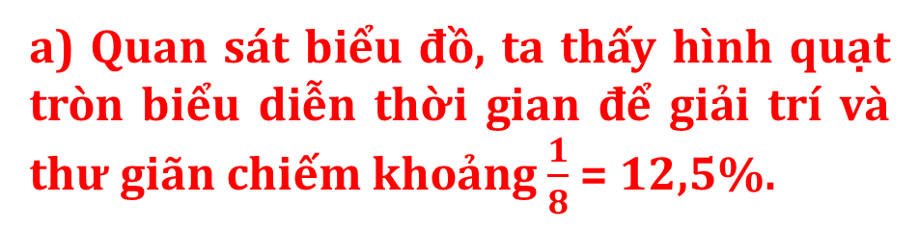
a) Thời gian mà Rô-bốt dành để giải trí và thư giãn chiếm khoảng:
A. 12,5% thời gian trong ngày B. 25% thời gian trong ngày
C. 50% thời gian trong ngày D. 60% thời gian trong ngày
b) Số giờ mà Rô-bốt dùng để ngủ là khoảng:
A. 3 giờ B. 6 giờ C. 9 giờ D. 12 giờ
a) Quan sát biểu đồ, ta thấy hình quạt tròn biểu diễn thời gian để giải trí và thư giãn chiếm khoảng $\frac{1}{8}$ = 12,5%.
b) Quan sát biểu đồ, ta thấy hình quạt tròn biểu diễn thời gian ngủ chiếm khoảng $\frac{3}{8}$ = 37,5%.
Số giờ mà Rô-bốt dùng để ngủ là khoảng: 24 × 37,5 : 100 = 9 (giờ)

Slide 25


